Slide 1
CONFIDENCIALIDAD

Slide 2
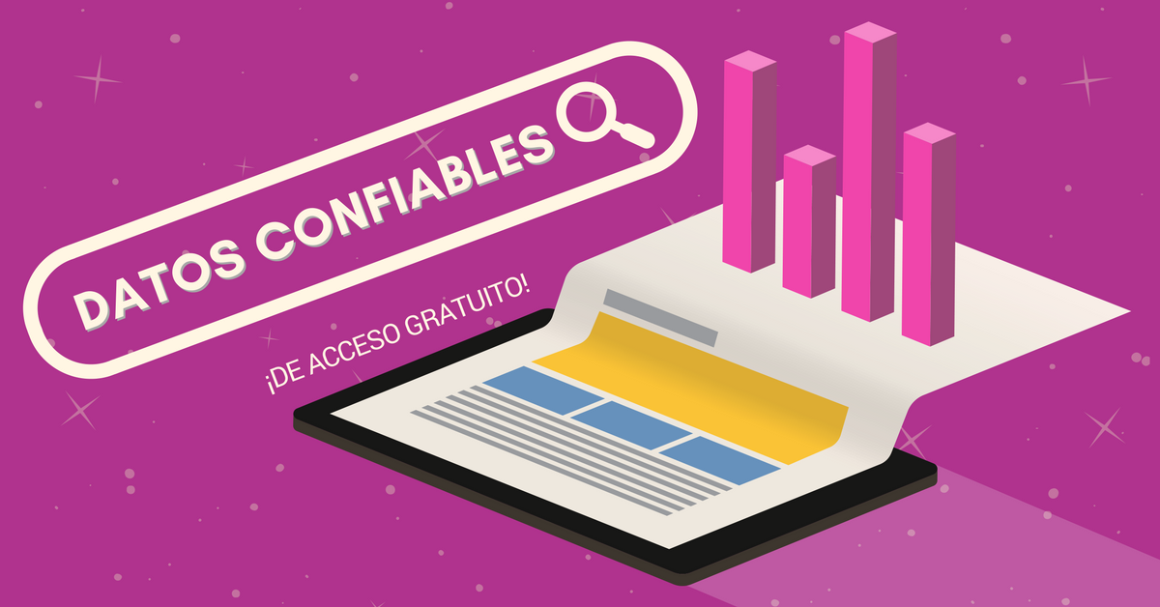

Slide 3
Confidencialidad es la propiedad de la información, por la que se garantiza que está accesible únicamente a personal autorizado a acceder a dicha información. La confidencialidad ha sido definido por la ISO en la norma ISO-17799 como "garantizar que la información es accesible sólo para aquellos autorizados a tener acceso" y es una de las piedras angulares de la seguridad informática.
La confidencialidad también se refiere a un principio ético asociado con varias profesiones (por ejemplo, medicina, derecho, religión, psicología profesional, y el periodismo); en este caso, se habla de secreto profesional. En ética y (en algunos lugares) en Derecho, concretamente en juicios y otras formas de resolución de conflictos legales, tales como la mediación, algunos tipos de comunicación entre una persona y uno de estos profesionales son "privilegiados" y no pueden ser discutidos o divulgados a terceros. En las jurisdicciones en que la ley prevé la confidencialidad, por lo general hay sanciones por su violación.
La confidencialidad de la información, impuesta en una adaptación del principio clásico "need-to-know", constituye la piedra angular de la seguridad de la información en corporaciones de hoy en día. La llamada "burbuja de confidencialidad" restringe los flujos de información, con consecuencias tanto positivas como negativas.

Slide 4
La confidencialidad se entiende en el ámbito de la seguridad informática, como la proteccion de los datos y de información intercambiada entre un emisor y uno o más destinatarios frente a terceros. Esto debe hacerse independientemente de la seguridad del sistema de comunicaciones utilizado: de hecho, un asunto de gran interés es el problema de garantizar la confidencialidad de la comunicación utilizado cuando el sistema es inherentemente insegura
En un sistema que garantice la confidencialidad, un tercero que entra en posesión de la información intercambiada entre el remitente y el destinatario no es capaz de extraer cualquier contenido inteligible.
Para garantizarla se utilizan mecanismos de cifrado y de ocultación de la comunicación. Los mecanismos de cifrado garantizan la confidencialidad durante el tiempo necesario para descifrar el mensaje. Por esta razón, es necesario determinar durante cuánto tiempo el mensaje debe seguir siendo confidencial. No existe ningún mecanismo de seguridad absolutamente seguro.

Slide 5
Confidencialidad en los Contratos Informáticos
Estamos viviendo una época en la que a través de un smartphone se pueden controlar muchos aspectos de la vida de otros: por lo que comparten en las redes sociales o, por ejemplo, por la visibilidad de su localización. ¿Qué tipo de información debe ser confidencial en la oficina? Protección de datos personales Con la nueva ley de protección de datos, nunca antes había sido tan importante hacer un uso correcto de los datos personales que maneja la empresa. Preservar la confidencialidad de los datos de sus trabajadores, es fundamental. Gestión empresarial Información confidencial sobre la gestión del negocio incluye casos como posibles despidos o ascensos. Este tipo de información debe ser confidencial para evitar mal ambiente en el lugar de trabajo Información sobre el negocio Una de las razones por la gran cantidad de documentos confidenciales que tienen con información sobre su empresa. Desde fórmulas y algoritmos, pasando por planes de negocios y presupuestos hasta listados con distribuidores, toda esa información confidencial debe estar en un lugar seguro.

Slide 6
Los “grandes activos” de las empresas hoy no solo comprenden bienes materiales, sino tambien bienes intangibles: software en desarrollo, códigos fuente, librerías propias, know how, proyectos en gestión, etc.; y en este orden son las empresas IT unas de las más suceptibles de ser victimas de este delito.
La ley de Confidencialidad sobre Información y Productos (Ley 24.766), establece:
Las personas físicas o jurídicas podrán impedir que la información que esté legítimamente bajo su control se divulgue a terceros o sea adquirida o utilizada por terceros sin su consentimiento de manera contraria a los usos comerciales honesto, mientras dicha información reúna las siguientes condiciones:
a) A, sea secreta en el sentido de que no sea, como cuerpo o en la configuración, reunión precisa de sus componentes, generalmente conocida ni fácilmente accesible para personas introducidas en los círculos en que normalmente se utiliza el tipo de información en cuestión; y
b) Tenga un valor comercial por ser secreta; y

Slide 7
Por su parte, nuestra Ley de Contrato de Trabajo, se refiere al deber de fidelidad:
Art. 85. —Deber de fidelidad. El trabajador debe observar todos aquellos deberes de fidelidad que deriven de la índole de las tareas que tenga asignadas, guardando reserva o secreto de las informaciones a que tenga acceso y que exijan tal comportamiento de su parte. Nuestro Código Penal Capitulo III, Violación de Secretos y de la Privacidad (ley 26.388) .El primer análisis que debemos hacer es sobre que tipo de información es protegida por la ley: La información debe ser secreta. Y en este sentido, lo debe ser desde una visión objetiva, no basta con la simple clasificación de la empresa determinando, por ejemplo, que toda su información es secreto comercial, sino que se requiere que esta no sea conocida actualmente por la competencia ni facilmente cognoscible.
Aparte de ser secreta, debe tener un valor comercial. Debe referirse a datos que otorguen ciertos beneficios, ventajas, o posibilidades que repercutan o vayan a repercutir en el aspecto económico de la empresa. (Ejemplo: desarrollo de un novedoso software).
La empresa debe haber tomado las medidas de protección razonables para mantenerla secreta.
La información corporativa confidencial debe estar protegida con medios técnicos y legales a la vez.

Slide 8


Slide 9
Los acuerdos de confidencialidad son aquellos en que dos o más partes manifiestan su voluntad para mantener una información como confidencial, de tal manera que se comprometen a no divulgar, usar o explotar la información confidencial a la que tengan acceso en virtud de un contrato o una labor determinada.
Sin embargo es importante aclarar que existen varias versiones de acuerdos de confidencialidad según el fin que se proponga, así pues podrá estipularse por ejemplo:
Que toda la información suministrada por una o ambas partes que la divulga, sin excepción alguna, esté sujeta a confidencialidad.
Que sólo esté sujeta a confidencialidad la información que este señalada o marcada como tal, así pues toda la información de carácter confidencial debe plasmarse por escrito.
Que la confidencialidad solo se refiera a la información que se describa como tal en un anexo al acuerdo o contrato que se celebre.
La importancia de un acuerdo de confidencialidad, ya sea previsto en el mismo contrato de trabajo, o por un anexo aparte, es radical a la hora de la protección de los secretos comerciales, información confidencial, y derechos de propiedad intelectual en las empresas IT.

Slide 10
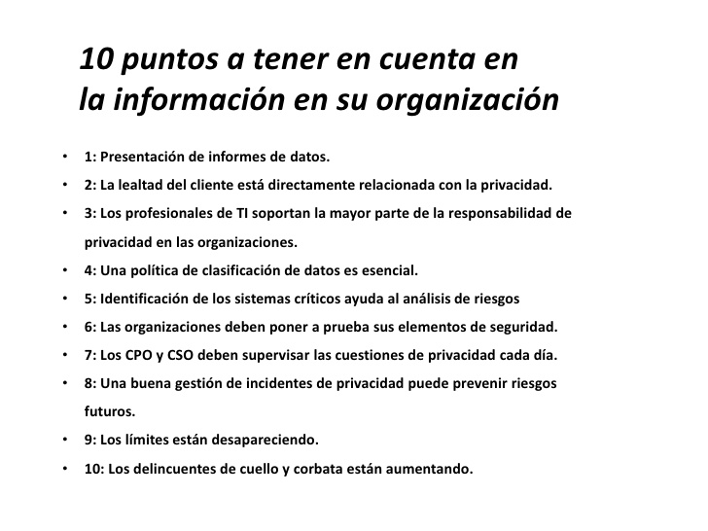
Las políticas y directrices de privacidad deben actualizarse regularmente dentro de la empresa, comunicándolas a los empleados para garantizar que se lleven a cabo. Esta medida sirve no solo para proteger la empresa ante posibles problemas legales, sino que también mejora la productividad de los empleados y les proporciona un entorno de trabajo seguro.

Slide 11
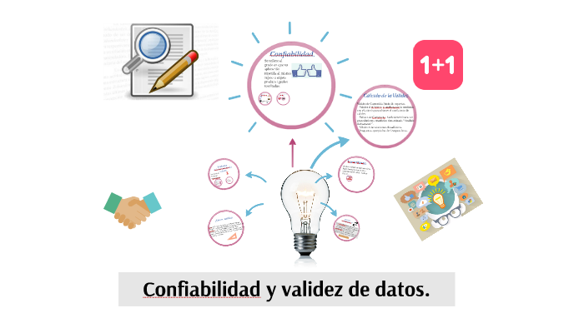

Slide 12
Gestión de Datos Confiables
Diversos tipos de datos como por ejemplo, conductuales, contextuales e históricos, son los ingredientes que las empresas utilizan en las iniciativas que se están usando para hacer más eficiente la relación con los clientes. Aquellos datos de calidad dudosa, desactualizados, o peor aún, datos faltos de veracidad, llevarán sin duda a un producto final poco acertado, no prestará la ayuda ni orientación real que se busca para relacionarse con los clientes y en muchos casos podría llegar a ser decepcionante en la interacción de estos con la marca y como muchos sabemos, una experiencia deficiente del cliente conlleva todo tipo de consecuencias comerciales.
Hoy en día hay dos áreas en particular que requieren componentes relevantes y reales, y en las cuales los datos no deseados tendrán enormes consecuencias: el cumplimiento del Reglamento General de Protección de Datos (GDPR) de la UE y la automatización impulsada por inteligencia artificial (AI).

Slide 13
Protección de Datos de la UE
ha obligado a las empresas a considerar cómo equilibrar los objetivos de marketing con la privacidad del consumidor y derechos sobre los datos. Lo que está muy claro es que la administración de consentimiento, que implica que las empresas soliciten explícitamente permiso para recopilar datos sobre personas de la UE o en la UE, solo se puede realizar si ese consentimiento se comparte con todos los sistemas de comercialización relevantes de manera precisa y oportuna.
Aquí es donde entra en juego la tecnología de plataforma de datos del cliente Especialistas aseguran que los sistemas CDP pueden ayudar al área de marketing a manejar GDPR.
Malos datos, malos algoritmos, sus algoritmos solo serán tan buenos como los datos ingresados ​​en ellos; si su comprensión de los clientes es parcial o inexacta, también lo serán los resultados del algoritmo y, por lo tanto, sus decisiones de comercialización. Ese es un riesgo grande de tomar. Una plataforma de datos del cliente puede ayudar sacar el potencial que AI representa.

Slide 14
Copia de Seguridad Continua
La definición de un CDP puede variar en los detalles, pero los elementos centrales generalmente son los mismos de un sistema a otro: un CDP es un sistema para crear una base de datos de clientes unificada y persistente y que es accesible por otras tecnologías. Es decir, un sistema que etiqueta y centraliza los datos del cliente omnicanal de fuentes heterogéneas, los unifica en un repositorio y luego los enriquece.
En nuestro país poco a poco se integran herramientas que ayudan a la mejor gestión de los datos y aunque aún nos falta mucho por desarrollar, es importante tener en cuenta lo que existe en el mundo y seguir avanzando, porque como dijo el analista de Gartner Andrew Frank, “Cuando los datos del cliente están tan severamente fragmentados e inaccesibles, es imposible obtener información y tomar medidas en tiempo real”

